Slide 1
Выполнила:Асманова Кристина

Slide 2
История создания песни "Эхо любви"
В 1974 году на экраны страны вышла картина Евгения Матвеева «Любовь земная» по мотивам романа Петра Проскурина «Судьба». Фильм стал лидером проката 1975 года, его посмотрели больше 50 миллионов зрителей. Вдохновленный успехом, Матвеев решил снять продолжение, и ему сразу же пришла мысль о том, что в фильме непременно должен звучать голос польской певицы Анны Герман. Она в то время была уже очень известна в Советском Союзе, билеты на ее концерты в Кремлевском Дворце съездов раскупались в считанные дни, во время ее выступления люди стояли прямо в проходах, забрасывая артистку цветами и долго не отпуская ее со сцены аплодисментами. И вот Евгений Матвеев снял телефонную трубку и набрал номер композитора Евгения Птичкина: «Женя, извини, что так поздно! Родилась идея! Мы должны сделать песню для Анны Герман, которая прозвучит в нашем фильме!» Птичкин тут же сел за рояль и набросал мелодию, к которой чуть позже Роберт Рождественский написал слова. «Эта песня должна быть о необыкновенной, чистой любви», — пытался объяснить Евгений Семенович поэту. «Я все понял, — сказал Рождественский. — Слушайте. Покроется небо пылинками звезд, и выгнутся ветки упруго, тебя я услышу за тысячи верст — мы эхо, мы долгое эхо друг друга…» Матвеев был в восторге от песни, и буквально через день в Варшаву полетело письмо со словами и нотами «Эха любви». Ответ был получен практически моментально: «Тональность такая-то. Вылетаю. Анна».

Slide 3
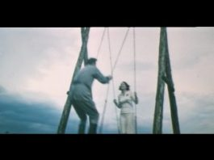
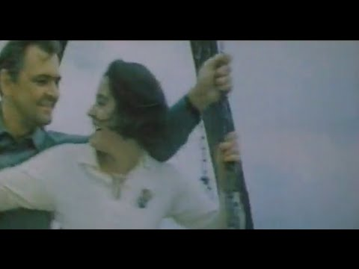
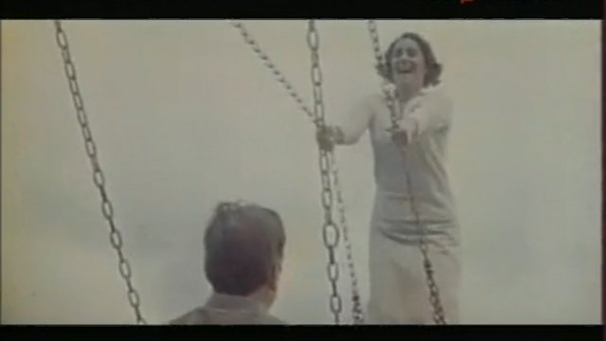
Когда Герман приехала на студию, оркестр кинематографии был уже готов. Дирижер попросил репетицию, но певица, сняв туфли, встала за ширму солиста и сказала: «Давайте без репетиций! Запишем сразу!» Дирижер был в недоумении — как можно записывать без репетиции? — но послушался, и оркестр заиграл вступление. Когда Анна запела, у одного из скрипачей дрогнул смычок, оркестр расстроился. Допев «Эхо», она попросила еще дубль. Но тут в студию влетел Матвеев с криком: «Какой еще дубль?! Никакого дубля! Песня состоялась!» В 1977 году Анна Герман приехала в Москву для записи в телевизионном конкурсе «Песня года». Сохранилось «Эхо любви», которое Анна Герман исполнила вместе со Львом Лещенко. Никто тогда не догадывался, что это одна из последних записей певицы у нас в стране.

Slide 4
Двухчастная форма
Нежная, спокойная, ласковая, хрупкая, скромная, плавная, тихая, сердечная, с любовью; в темпе Andante (не спеша), в минорном ладе. Звучит на одном дыхании.

Slide 5
Песню исполняют А.Герман и Л. Лещенко.
Голос Анны Герман хрупкий, нежный, ласковый, который передает тончайшие нюансы сложной любви. Ее голос в состоянии передать все тонкости этого удивительного человеческого чувства-чувства любви.
Лев Лещенко исполняет песню с такой же нежностью и любовью. Слушая их дуэт, можно подумать, что исполнители влюблены в друг друга.

Slide 6
Краткое содержание фильма «Любовь земная» и «Судьба» мне рассказала мама. И когда мы вместе слушали песню «Эхо любви», у мамы появились на глазах слезы. Мы ее слушали много раз.

Slide 7
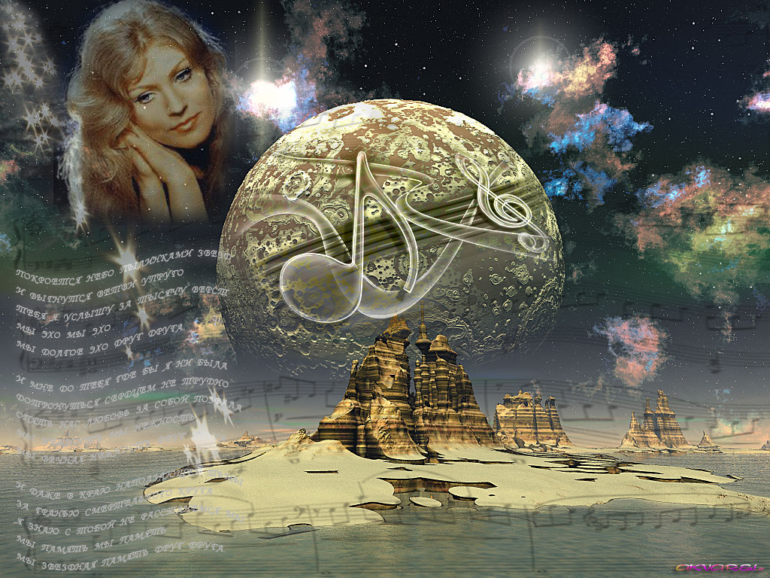
Эта песня о любви, которая дает тебе уверенность в завтрашнем дне. О любви, когда на двоих одно сердце. О любви, которая позволяет слышать друг друга и угадывать мысли на расстоянии. О любви, которой не страшна даже смерть.

Slide 8
Ответы на вопросы
1.История создания песни "Эхо любви" В 1974 году на экраны страны вышла картина Евгения Матвеева «Любовь земная» по мотивам романа Петра Проскурина «Судьба». Фильм стал лидером проката 1975 года, его посмотрели больше 50 миллионов зрителей. Вдохновленный успехом, Матвеев решил снять продолжение, и ему сразу же пришла мысль о том, что в фильме непременно должен звучать голос польской певицы Анны Герман. Она в то время была уже очень известна в Советском Союзе, билеты на ее концерты в Кремлевском Дворце съездов раскупались в считанные дни, во время ее выступления люди стояли прямо в проходах, забрасывая артистку цветами и долго не отпуская ее со сцены аплодисментами. И вот Евгений Матвеев снял телефонную трубку и набрал номер композитора Евгения Птичкина: «Женя, извини, что так поздно! Родилась идея! Мы должны сделать песню для Анны Герман, которая прозвучит в нашем фильме!» Птичкин тут же сел за рояль и набросал мелодию, к которой чуть позже Роберт Рождественский написал слова. «Эта песня должна быть о необыкновенной, чистой любви», — пытался объяснить Евгений Семенович поэту. «Я все понял, — сказал Рождественский. — Слушайте. Покроется небо пылинками звезд, и выгнутся ветки упруго, тебя я услышу за тысячи верст — мы эхо, мы долгое эхо друг друга…» Матвеев был в восторге от песни, и буквально через день в Варшаву полетело письмо со словами и нотами «Эха любви». Ответ был получен практически моментально: «Тональность такая-то. Вылетаю. Анна».

Slide 9
Когда Герман приехала на студию, оркестр кинематографии был уже готов. Дирижер попросил репетицию, но певица, сняв туфли, встала за ширму солиста и сказала: «Давайте без репетиций! Запишем сразу!» Дирижер был в недоумении — как можно записывать без репетиции? — но послушался, и оркестр заиграл вступление. Когда Анна запела, у одного из скрипачей дрогнул смычок, оркестр расстроился. Допев «Эхо», она попросила еще дубль. Но тут в студию влетел Матвеев с криком: «Какой еще дубль?! Никакого дубля! Песня состоялась!»
В 1977 году Анна Герман приехала в Москву для записи в телевизионном конкурсе «Песня года». Сохранилось «Эхо любви», которое Анна Герман исполнила вместе со Львом Лещенко. Никто тогда не догадывался, что это одна из последних записей певицы у нас в стране.
2. Двухчастная форма; нежная, спокойная, ласковая, хрупкая, скромная, плавная, тихая, сердечная, с любовью; в темпе Andante (не спеша), в минорном ладе .Звучит на одном дыхании.
3. Песню исполняют А.Герман и Л. Лещенко. Голос Анны Герман хрупкий, нежный, ласковый, который передает тончайшие нюансы сложной любви. Ее голос в состоянии передать все тонкости этого удивительного человеческого чувства-чувства любви. Лев Лещенко исполняет песню с такой же нежностью и любовью. Слушая их дуэт, можно подумать, что исполнители влюблены в друг друга.
4.Краткое содержание фильма «Любовь земная» и «Судьба» мне рассказала мама. И когда мы вместе слушали песню «Эхо любви», у мамы появились на глазах слезы. Мы ее слушали много раз.
Эта песня о любви, которая дает тебе уверенность в завтрашнем дне. О любви, когда на двоих одно сердце. О любви, которая позволяет слышать друг друга и угадывать мысли на расстоянии. О любви, которой не страшна даже смерть.

Slide 10
Спасибо за внимание

